Slide 1
Proiectarea cu Microprocesoare
Curs 5

Slide 2
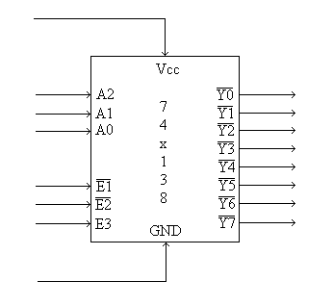
Proiectarea cu Microprocesoare
3. Conectarea memoriilor
3.1. Proiectarea unui decodificator de memorii
Circuite integrate decodificator uzuale:
  74x138: decodificator 3 → 8;
  74x139: decodificator 2 x 2 → 4;
  74x42: decodificator 4 → 10;
  74x154: decodificator 4 → 16.
Circuitul decodificator 74x138:

Slide 3
Proiectarea cu Microprocesoare
Funcţionarea:
E3 | /E2 | /E1 | A2 | A1 | A0 | /Y7 | /Y6 | /Y5 | /Y4 | /Y3 | /Y2 | /Y1 | /Y0
1 | 0 | 0 | 0 | 0 | 0 | 1 | 1 | 1 | 1 | 1 | 1 | 1 | 0
1 | 0 | 0 | 0 | 0 | 1 | 1 | 1 | 1 | 1 | 1 | 1 | 0 | 1
1 | 0 | 0 | 0 | 1 | 0 | 1 | 1 | 1 | 1 | 1 | 0 | 1 | 1
1 | 0 | 0 | 0 | 1 | 1 | 1 | 1 | 1 | 1 | 0 | 1 | 1 | 1
1 | 0 | 0 | 1 | 0 | 0 | 1 | 1 | 1 | 0 | 1 | 1 | 1 | 1
1 | 0 | 0 | 1 | 0 | 1 | 1 | 1 | 0 | 1 | 1 | 1 | 1 | 1
1 | 0 | 0 | 1 | 1 | 0 | 1 | 0 | 1 | 1 | 1 | 1 | 1 | 1
1 | 0 | 0 | 1 | 1 | 1 | 0 | 1 | 1 | 1 | 1 | 1 | 1 | 1
0 | X | X | X | X | X | 1 | 1 | 1 | 1 | 1 | 1 | 1 | 1
X | 1 | X | X | X | X | 1 | 1 | 1 | 1 | 1 | 1 | 1 | 1
X | X | 1 | X | X | X | 1 | 1 | 1 | 1 | 1 | 1 | 1 | 1

Slide 4
Proiectarea cu Microprocesoare
Proiectarea unui decodificator de memorii
  rolul unui decodificator de memorii este să genereze semnale de selecţie pentru circuitele de memorie din microsistem;
  poziţia pe care o ocupă, în cadrul microsistemului, este între unitatea centrală şi circuitele de memorie;
  proiectantul porneşte de la aşa numita hartă a memoriei care arată plasarea circuitelor de memorie în spaţiul de adresare directă a microprocesorului;
  plasarea se face în funcţie de capacitatea fiecărui circuit, de cerinţele aplicaţiei, ale unităţii centrale şi ale sistemului de operare, dacă există;
  aplicaţia va fixa capacitatea totală de memorie necesară;
  în funcţie de capacitatea circuitelor de memorie disponibile, va rezulta şi numărul de circuite necesare;
  capacitatea fiecărui circuit va determina dimensiunea zonei ocupate de respectivul circuit.

Slide 5
Proiectarea cu Microprocesoare
  Plasarea se poate face, în funcţie de cerinţele aplicaţiei, în 2 moduri:
    astfel încât întregul spaţiu adresabil direct de către microprocesor să fie acoperit cu circuite, pentru aplicaţii care cer mai multă memorie şi
    astfel încât doar o parte a spaţiului adresabil de către microprocesor să fie acoperit cu circuite, pentru aplicaţii cu cerinţe mai mici de memorie.
  Indiferent de modul de plasare, fiecărui circuit îi va corespunde cel puţin o zonă din spaţiul direct adresabil al microprocesorului, pe care o acoperă.
  Intrările decodificatorului de memorii:
    linii din magistrala de adrese, corespunzătoare zonelor ocupate de aceste circuite şi
    semnale de comandă (uneori).
  Tehnici pentru obţinerea semnalelor de selecţie:
    Adresarea liniară;
    Decodificarea complete;
    Decodificarea incomplete.
  Ieşirile decodificatorului de memorii: semnale de selecţie ptr. memorii.

Slide 6
Proiectarea cu Microprocesoare
Adresarea liniară:
  este o tehnică prin care un bloc sau un circuit de memorie sunt selectate de o singură linie din magistrala de adrese;
  exemplu: selectarea a 2 blocuri de memorie plasate în zonele:
    B1: 00000 – 7FFFFH; selecţia se va face cu linia A19;
    B2: 80000H – FFFFFH; selecţia se va face cu linia /A19.
  tehnica este simplă, cere puţine circuite dar nu asigură rezoluţie mare, adică nu este eficientă pentru circuite cu capacităţi medii şi mici.
B2
/CS
B1
A19
/CS

Slide 7
Proiectarea cu Microprocesoare
Decodificarea completă:
  se construieşte un tabel având ca şi coloane rangurile de adrese şi ca linii configuraţii care arată adresa de început şi de sfârşit a fiecărei zone ocupate de câte un circuit;
  pentru fiecare circuit, se inspectează coloanele, pornind de la rangurile mai semnificative spre cele mai puţin semnificative şi se stabilesc acele ranguri ce rămân nemodificate oricare ar fi locaţia adresată în respectiva zonă;
  o funcţie combinaţională a acestor intrări va individualiza zona respectivă şi va constitui ecuaţia pentru semnalul de selecţie a circuitului care o acoperă;
  exemplu: să se proiecteze decodificatorul pentru următoarea hartă a memoriei:
    00000H – 1FFFFH – circuitul de memorie C1, având capacitatea de 64K x 16 biţi;
    40000H – 4FFFFH – circuitul de memorie C2, având capacitatea de 32K x 16 biţi;
    70000H – 7FFFFH – circuitul de memorie C3, având capacitatea de 32K x 16 biţi.

Slide 8
Proiectarea cu Microprocesoare
Tabelul:
A 19 | A 18 | A 17 | A 16 | A 15 | A 14 | A 13 | A 12 | A 11 | A 10 | A9 | A8 | A7 | A6 | A5 | A4 | A3 | A2 | A1 | C
0 | 0 | 0 | 0 | 0 | 0 | 0 | 0 | 0 | 0 | 0 | 0 | 0 | 0 | 0 | 0 | 0 | 0 | 0 | C1
0 | 0 | 0 | 1 | 1 | 1 | 1 | 1 | 1 | 1 | 1 | 1 | 1 | 1 | 1 | 1 | 1 | 1 | 1
0 | 1 | 0 | 0 | 0 | 0 | 0 | 0 | 0 | 0 | 0 | 0 | 0 | 0 | 0 | 0 | 0 | 0 | 0 | C2
0 | 1 | 0 | 0 | 1 | 1 | 1 | 1 | 1 | 1 | 1 | 1 | 1 | 1 | 1 | 1 | 1 | 1 | 1
0 | 1 | 1 | 1 | 0 | 0 | 0 | 0 | 0 | 0 | 0 | 0 | 0 | 0 | 0 | 0 | 0 | 0 | 0 | C3
0 | 1 | 1 | 1 | 1 | 1 | 1 | 1 | 1 | 1 | 1 | 1 | 1 | 1 | 1 | 1 | 1 | 1 | 1

Slide 9
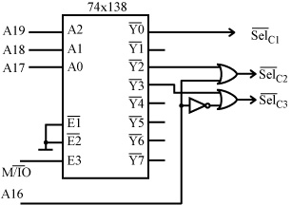
Proiectarea cu Microprocesoare
Ecuaţiile semnalelor de selecţie:
  /SEL_{C1} = A19 + A18 + A17
  /SEL_{C2} = A19 + /A18 + A17 + A16
  /SEL_{C3} = A19 + /A18 + /A17 + /A16
Schema decodificatorului:

Slide 10
Proiectarea cu Microprocesoare
Schema decodificatorului realizată cu porți:
  Ieșirile sunt active la 0 logic;
  Schema nu este unică, se poate realiza și cu alte tipuri de porți (de ex. cu porți ȘI sau ȘI-NU);
  Nu s-a luat în considerare semnalul M/ /IO;
  De menționat că o poartă SAU cu 3 intrări poate fi realizată și cu 2 porți SAU fiecare cu 2 intrări;
A19
A18
A17
/SEL_{C1}
/SEL_{C2}
A16
/SEL_{C3}

Slide 11
Proiectarea cu Microprocesoare
Decodificarea incompletă:
  se construieşte tabelul ca în cazul anterior dar funcţia sau funcţiile care vor genera semnalele de selecţie nu vor utiliza toate liniile de adresă ce rămân nemodificate oricare ar fi locaţia adresată din zona respectivă;
  aceasta va duce la o simplificare a decodificatorului dar un acelaşi circuit, sau diviziune, va ocupa mai multe zone de memorie de aceeaşi capacitate ca cea a circuitului;
  dacă nu se consideră o linie de adresă un acelaşi circuit va ocupa 2 zone de memorie, dacă nu se consideră 2 linii de adresă un acelaşi circuit va ocupa 4 zone de memorie ş. a. m. d.
  exemplu: să se proiecteze decodificatorul pentru următoarea hartă a memoriei:
    00000H – 0FFFFH – circuitul de memorie C1, având capacitatea de 32K x 16 biţi;
    40000H – 4FFFFH – circuitul de memorie C2, având capacitatea de 32K x 16 biţi;
    80000H – 8FFFFH – circuitul de memorie C3, având capacitatea de 32K x 16 biţi;
    C0000H – CFFFFH – circuitul de memorie C4, având capacitatea de 32K x 16 biţi.

Slide 12
Proiectarea cu Microprocesoare
  Tabelul:
A 19 | A 18 | A 17 | A 16 | A 15 | A 14 | A 13 | A 12 | A 11 | A 10 | A9 | A8 | A7 | A6 | A5 | A4 | A3 | A2 | A1 | C
0 | 0 | 0 | 0 | 0 | 0 | 0 | 0 | 0 | 0 | 0 | 0 | 0 | 0 | 0 | 0 | 0 | 0 | 0 | C1
0 | 0 | 0 | 0 | 1 | 1 | 1 | 1 | 1 | 1 | 1 | 1 | 1 | 1 | 1 | 1 | 1 | 1 | 1
0 | 1 | 0 | 0 | 0 | 0 | 0 | 0 | 0 | 0 | 0 | 0 | 0 | 0 | 0 | 0 | 0 | 0 | 0 | C2
0 | 1 | 0 | 0 | 1 | 1 | 1 | 1 | 1 | 1 | 1 | 1 | 1 | 1 | 1 | 1 | 1 | 1 | 1
1 | 0 | 0 | 0 | 0 | 0 | 0 | 0 | 0 | 0 | 0 | 0 | 0 | 0 | 0 | 0 | 0 | 0 | 0 | C3
1 | 0 | 0 | 0 | 1 | 1 | 1 | 1 | 1 | 1 | 1 | 1 | 1 | 1 | 1 | 1 | 1 | 1 | 1
1 | 1 | 0 | 0 | 0 | 0 | 0 | 0 | 0 | 0 | 0 | 0 | 0 | 0 | 0 | 0 | 0 | 0 | 0 | C4
1 | 1 | 0 | 0 | 1 | 1 | 1 | 1 | 1 | 1 | 1 | 1 | 1 | 1 | 1 | 1 | 1 | 1 | 1

Slide 13
Proiectarea cu Microprocesoare
Ecuaţiile semnalelor de selecţie în cazul decodificării complete:
  /SEL_{C1} = A19 + A18 + A17 + A16
  /SEL_{C2} = A19 + /A18 + A17 + A16
  /SEL_{C3} = /A19 + A18 + A17 + A16
  SEL_{C4} = /A19 + /A18 + A17 + A16
Ecuaţiile semnalelor de selecţie în cazul decodificării incomplete:
  /SEL_{C1} = A19 + A18
  /SEL_{C2} = A19 + /A18
  /SEL_{C3} = /A19 + A18
  SEL_{C4} = /A19 + /A18
Fiecare circuit ocupă 4 zone de memorie, având capacităţi egale cu cele ale circuitului; de exemplu circuitul C1 ocupă zonele:
  00000H – 0FFFFH,
  10000H – 1FFFFH,
  20000H – 2FFFFH şi
  30000H – 3FFFFH.

Slide 14
Proiectarea cu Microprocesoare
Proiectantul este cel care decide, pornind de la particularităţile aplicaţiei, dacă se poate utiliza această tehnică şi câte linii de adresă se pot ignora; număr mare înseamnă simplificare a decodificatorului dar şi risipire a spaţiului de adresare al microprocesorului;
Tehnica se poate folosi dacă cerinţele de memorie fizică ale aplicaţiei sunt mici;
Tehnica asigură rezoluţii medii şi permite obţinerea de decodificatoare mai simple ca cele obţinute prin decodificare completă;
Se recomandă folosirea cu grijă a acesteia din următorul motiv: dacă se pune problema extinderii ulterioare a memoriei unui microsistem cu decodificatorul de memorii obţinut prin decodificare incompletă, există riscul ca noilor circuite să nu li se mai poată aloca zone din spaţiul de adresare al microprocesorului întrucît circuitele existente au ocupat prea mult spaţiu;
În acest caz, singura soluţie este reproiectarea şi înlocuirea întregului decodificator de memorii, în plus, existând şi riscul modificării programelor.

Slide 15
Proiectarea cu Microprocesoare
Pe magistrala de adrese pot circula mai multe tipuri de informaţii:
  adrese de locaţii de memorie;
  adrese de porturi de intrare/ ieşire;
  conţinuturi de registre.
Există riscul de conflict de magistrală în situaţiile:
  dacă microprocesorul citeşte un octet de la o locaţie de memorie, să se selecteze, în mod nedorit, şi un port a cărui adresă coincide total sau parţial cu cea a adresei locaţiei de memorie implicată în transfer;
  dacă ajunge pe magistrala de adresă conţinutul unui registru să se selecteze, în mod nedorit, şi o locaţie de memorie sau un port ale căror adrese coincid cu conţinutul registrului;
Pentru a elimina acest risc se condiţionează semnalele de selecţie pentru memorii cu un semnal de comandă care se va activa atunci şi numai atunci când microprocesorul transferă date cu memoria;
Acest semnal este M/ /IO la microprocesorul 8086.

Slide 16
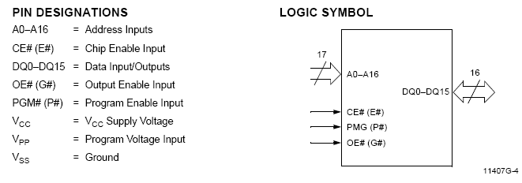
Proiectarea cu Microprocesoare
3.2. Conectarea memoriei fixe
Circuitul EPROM Am27C2048:
  128 K cuvinte a câte 16 biţi;
  Timp de acces: 55 – 250 ns;
  Timp tipic de programare: 16 s;
  Se prezintă în 2 tipuri de capsule: DIP/PDIP de 40 pini sau PLCC de 44 pini;
  Compatibilitate TTL şi CMOS.
Terminale şi simbol logic:

Slide 17
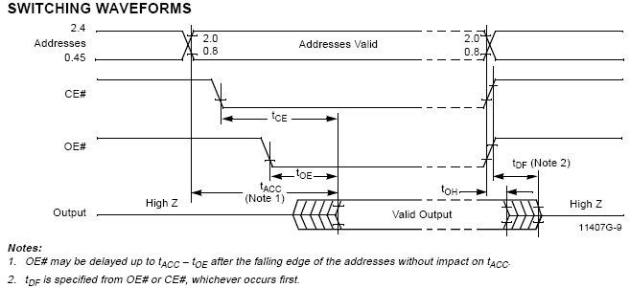
Proiectarea cu Microprocesoare
Diagrama pentru citire:

Slide 18
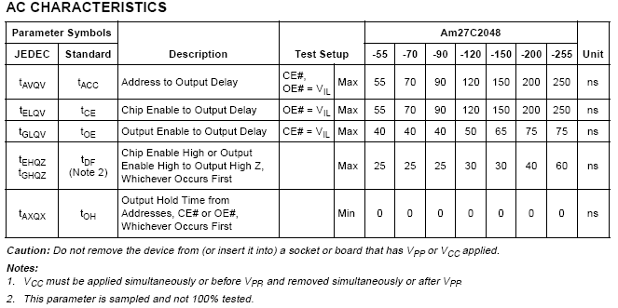
Proiectarea cu Microprocesoare
Cerinţe de timp:

Slide 19
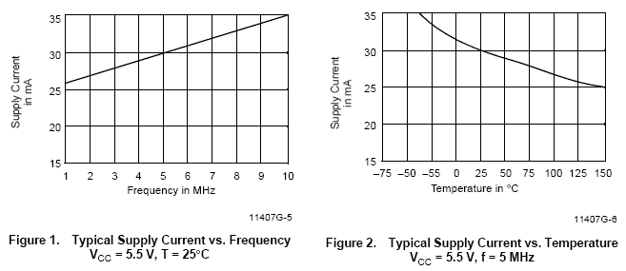
Proiectarea cu Microprocesoare
Diagramele următoare arată variaţia consumului faţă de frecvenţă, respectiv temperatură

Slide 20
Proiectarea cu Microprocesoare
Soluţii de conectare:
Liniile de adrese ale memoriilor se leagă la liniile A1 – A17 ale procesorului (8086).
74x138
74x138
.
.
.
.
.
.
Ai
A2
Ai
A2
Aj
A1
Aj
A1
Ak
A0
Ak
A0
/Yn
la
/CE
/Yn
la
/CE
.
.
.
.
.
.
GND sau Al
/E1
GND sau Al
/E1
GND sau Am
/E2
GND sau Am
/E2
M/ /IO
E3
1 logic sau Ap
E3
RD
/RD
la
/OE
M/ /IO
la
/OE

Slide 21
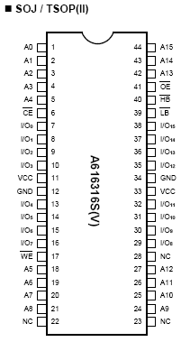
Proiectarea cu Microprocesoare
3.3. Conectarea memoriei SRAM
Circuitul SRAM A616316
  64 K cuvinte a câte 16 biţi;
  Viteză mare, timp de acces: 12/ 15 ns (max);
  Intrări şi ieşiri compatibile TTL, ieşiri cu 3 stări;
  Consum:
    Operare normală: 170 mA (12 ns), 165 mA (15 ns);
    Stand-by: 25 mA (TTL), 8 mA (CMOS).
Tip de capsulă:

Slide 22
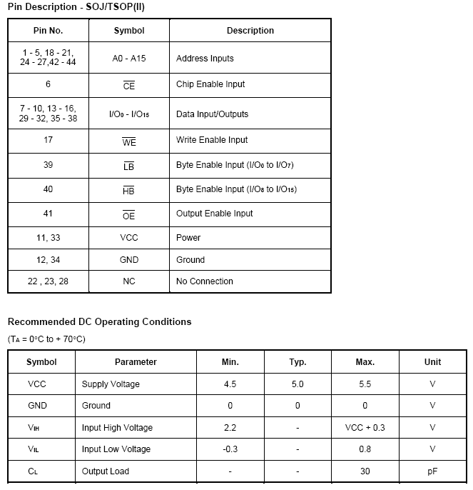
Proiectarea cu Microprocesoare
Terminale şi valori statice pentru tensiuni de intrare recomandate:

Slide 23
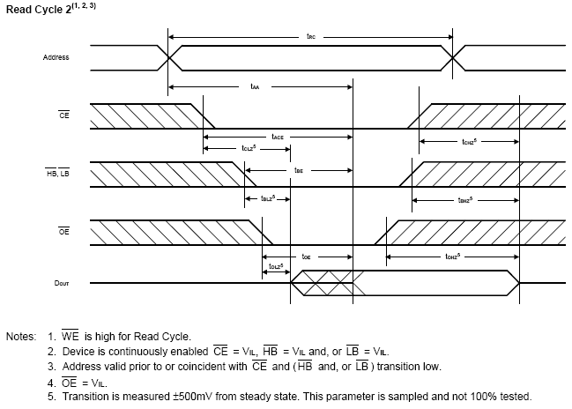
Proiectarea cu Microprocesoare
Ciclul de citire:

Slide 24
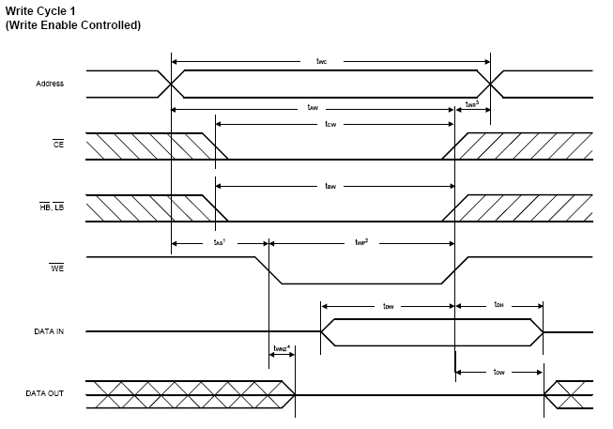
Proiectarea cu Microprocesoare
Ciclul de scriere:

Slide 25
Proiectarea cu Microprocesoare
Soluţii de conectare:
Liniile de adrese ale memoriilor se leagă la liniile A1 – A16 ale procesorului (8086).
74x138
.
.
.
/WR
/WE
Ai
A2
Aj
A1
Ak
A0
/Yn
A0
/LB
.
.
.
/BHE
/HB
GND sau Al
/E1
GND sau Am
/E2
M/ /IO
E3
/RD
la
/OE

Slide 26
Proiectarea cu Microprocesoare
3.4. Conectarea memoriei DRAM
Avantaje:
  Grad de integrare mare;
  Cost pe bit memorat mic;
Dezavantaj:
  Necesită reîmprospătare;
Comanda DRAM:
  Trebuie asigurat accesul procesorului și modulului care se ocupă de reîmprospătare; dacă se fac accese simultane din partea procesorului și modulului care se ocupă de reîmprospătare, acesta va avea prioritate;
  Reîmpropătarea înseamnă accese la memoria DRAM, indiferent dacă se face sau nu scriere/ citire; ciclic, la o perioadă de 2, 3 ... ms;
  Reîmprospătarea poate fi realizată de procesor dar timpul său va fi folosit ineficient;
  Există controlere de DRAM care se ocupă de acces pentru scriere/ citire și reîmprospătare;

Slide 27
Proiectarea cu Microprocesoare
Aplicaţie:
  Să se conecteze la o UC cu microprocesorul 8086 în modul minim:
    256 Kocteţi memorie fixă în zona superioară a spaţiului de adrese;
    256 Kocteţi memorie SRAM la începutul spaţiului de adrese.
  Soluţie:
    Se vor folosi 1 circuit Am27C2048 şi 2 circuite A616316;
    Harta memoriei este:
      Circuit 1 A616316: 00000H – 1FFFFH;
      Circuit 2 A616316: 20000H – 3FFFFH;
      Am27C2048: C0000H – FFFFFH.
      Se va face o decodificare completă.

Slide 28
Proiectarea cu Microprocesoare
Tabelul este:
A 19 | A 18 | A 17 | A 16 | A 15 | A 14 | A 13 | A 12 | A 11 | A 10 | A9 | A 8 | A7 | A 6 | A5 | A4 | A 3 | A2 | A 1 | C
0 | 0 | 0 | 0 | 0 | 0 | 0 | 0 | 0 | 0 | 0 | 0 | 0 | 0 | 0 | 0 | 0 | 0 | 0 | 1 A
0 | 0 | 0 | 1 | 1 | 1 | 1 | 1 | 1 | 1 | 1 | 1 | 1 | 1 | 1 | 1 | 1 | 1 | 1
0 | 0 | 1 | 0 | 0 | 0 | 0 | 0 | 0 | 0 | 0 | 0 | 0 | 0 | 0 | 0 | 0 | 0 | 0 | 2 A
0 | 0 | 1 | 1 | 1 | 1 | 1 | 1 | 1 | 1 | 1 | 1 | 1 | 1 | 1 | 1 | 1 | 1 | 1
1 | 1 | 0 | 0 | 0 | 0 | 0 | 0 | 0 | 0 | 0 | 0 | 0 | 0 | 0 | 0 | 0 | 0 | 0 | Am
1 | 1 | 1 | 1 | 1 | 1 | 1 | 1 | 1 | 1 | 1 | 1 | 1 | 1 | 1 | 1 | 1 | 1 | 1

Slide 29
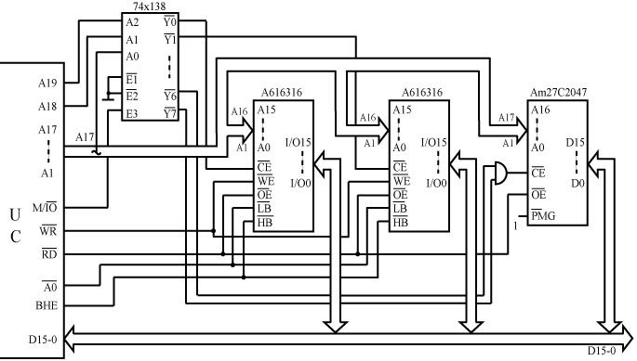
Proiectarea cu Microprocesoare
Schema este:
8

